Slide 1
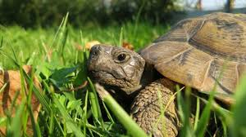
LES TORTUGUES

Slide 2
ÍNDEX
CARACTERÍSTIQUES FÍSIQUES DE LES TORTUGUES
LA REPRODUCCIÓ
TIPUS DE TORTUGUES: TERRESTRES, AQUÀTIQUES I MARINES
TORTUGUES TERRESTRES
TORTUGUES AQUÀTIQUES
TORTUGUES MARINES
CURIOSITATS
WEBGRAFIA

Slide 3
CARACTERÍSTIQUES FÍSIQUES
Les tortugues són animals rèptils que es caracteritzen per tenir un tronc ample i curt que es protegeix per una closca.
De la closca en surten el cap, les quatre potes (dos al davant i dos al darrere) i la cua.
La closca es divideix en dos parts: l’espatlller que és la part superior i el plastró que és la part inferior..

Slide 4
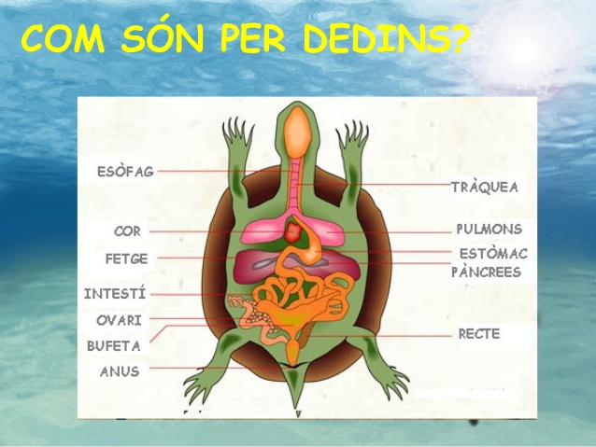
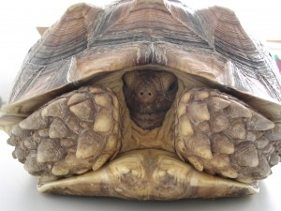
Les tortugues no tenen dents, tenen un bec amb el qual agafen el menjar. Tampoc tenen orelles peró hi senten a través d’un timpà. Tenen molt bona vista i olfacte.
Les tortugues que viuen en climes temperats hivernen durant l’hivern. Les que viuen en climes tropicals no tenen la necessitat d’hivernar.
El seu aparell digestiu i respiratori és gairebé igual que el nostre. Les tortugues aquàtiques surten fora de l’aigua per agafar aire. Quan estan sota l’aigua poden aguantar molt temps sense haver de sortir a agafar aire.

Slide 5
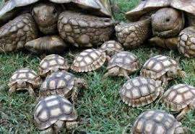
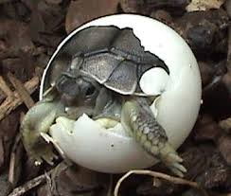
LA REPRODUCCIÓ
Les tortugues són ovípares, és a dir, que es reprodueixen ponent ous. Elles mateixes excaven el niu a la terra, on pondran els ous. Segons la mida de la tortuga poden arribar a posar més de 80 ous. Si són marines fan els seus nius a la platja lluny de l’aigua, perquè el mar no s’endugui els ous. Els ous s’incuben amb la irradiació solar. Al cap de 60 o 90 dies neixen les tortuguetes.

Slide 6
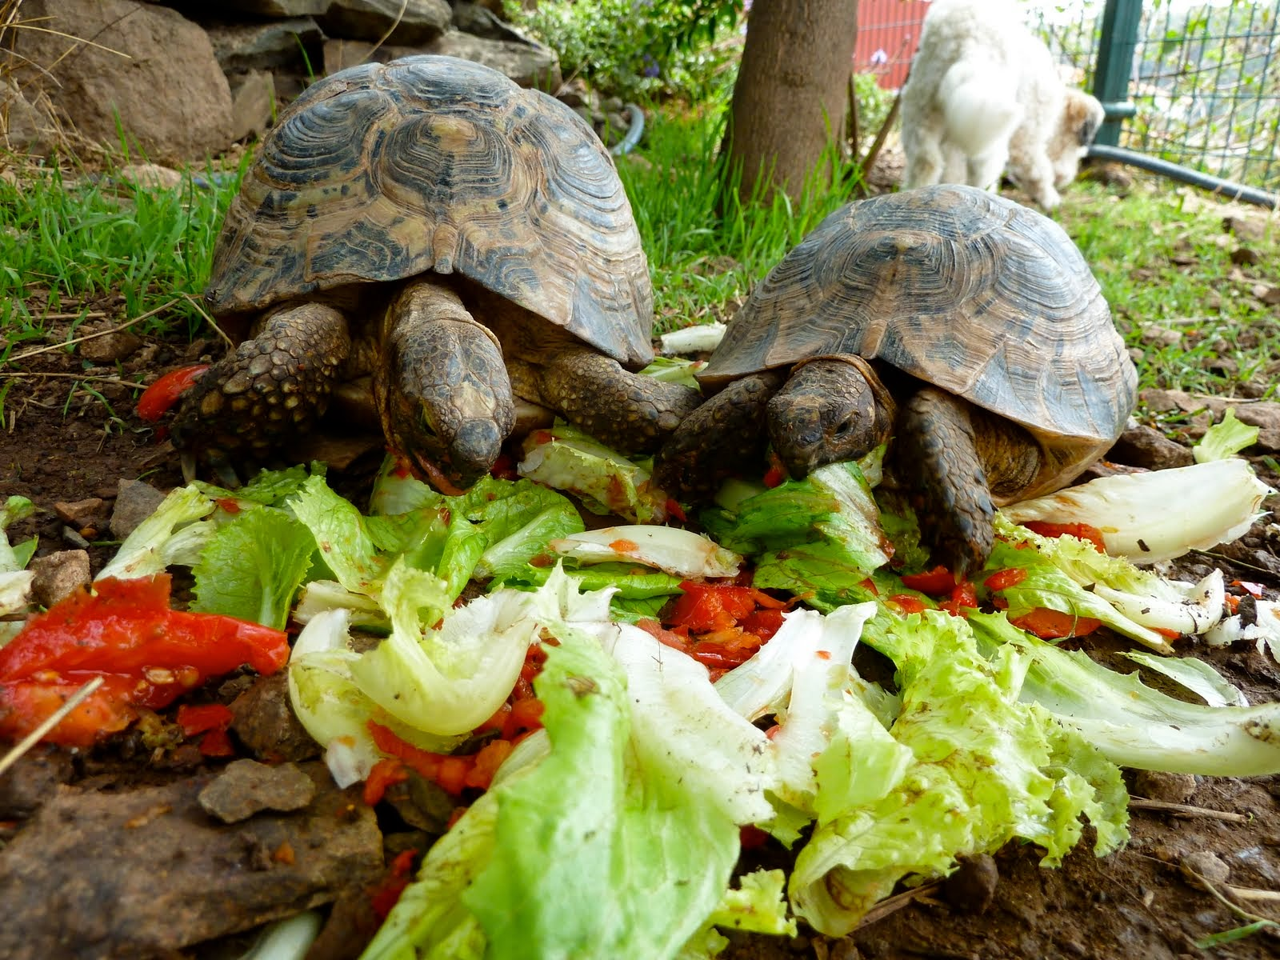
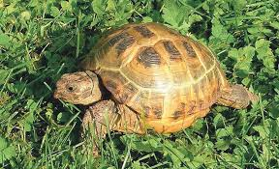
Tipus de tortugues: les terrestres
Les tortugues terrestres viuen en llocs tropiclas i tenen urpes a les potes. Es desplacen caminant molt lentament, ja que la closca els pesa i els dificulta la mobilitat. Les tortugues terrestres poden amagar el cap i les potes dins la closca.
Les tortugues terrestres s’alimenten de plantes, encima, fruits i tiges tendres.

Slide 7
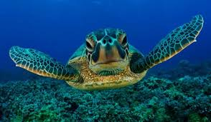
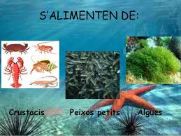
Tipus de tortugues: les marines
Les tortugues marines viuen en mars i oceans i en lloc de potes tenen aletes per poder nedar millor. La seva closca és més estilitzada per facilitar el moviment per l’aigua i es mouen a gran velocitat.
Les tortugues marines mengen animals marins, crustacis i algues.

Slide 8
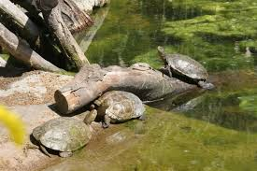
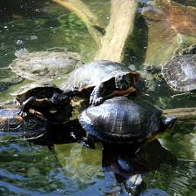
Tipus de tortugues: les aquàtiques
Les tortugues aquàtiques viuen en aigua dolça, com llacs, estanys, pantans… Les tortugues aquàtiques tenen les ungles unides per menbranes perquè es mouen tan per l’aigua com per terra.
S’alimenten de peixos petits, mol·luscs, crustacis i vegetals.

Slide 9
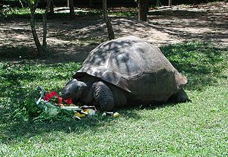
curiositats
Una de les coses que m’ha sorprès més és els anys que poden arribar a viure les tortugues: més de 100 anys!!!!! Hi ha una tortugua molt famosa que va viure 176 anys, es deia Harriet i era una tortuga gegant de les illes Galápagos. Era la tortugua del científic Charles Darwin. Les tortugues de les illes Galàpagos són les més grans del planeta i en podem veure al zoo de Barcelona.
Per saber l’edat de les tortugues s’han de comptar les anelles de la closca!

Slide 10
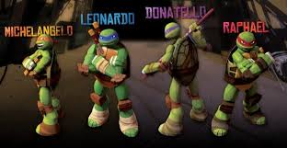
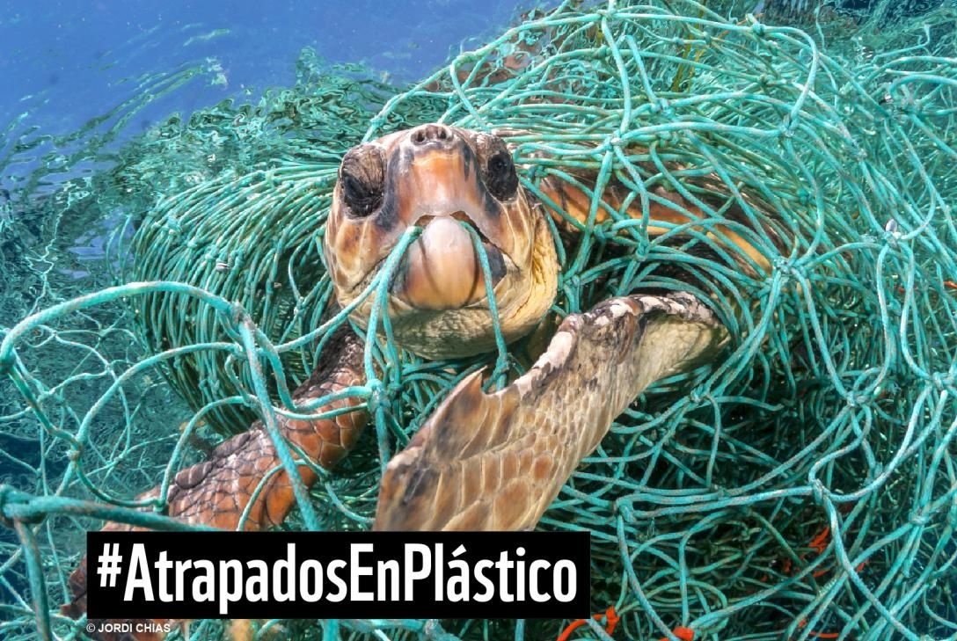
Hi ha tortugues en dibuixos animats que s’han fet molt famoses, com les Tortgues Ninja, segur que tothom les coneix!!!
Eren tortugues amb noms de
Pintors italians molt famosos.
Elles eren les encarregades de
Salvar el món!!!
Però he d’acabar amb una notícia molt preocupant! Si no canviem els nostres hàbits i costums, les tortugues marines estan en greu perill!!Cada vegada hi ha menys tortuges marines a causa de la contaminació del mar, de les xarxes dels pescadors o la venda de les seves closques…
ALERTA!!!!

Slide 11
Webgrafia
https://m.lagranepoca.com/news/medio-ambiente/237946-tortugas-gigantes-vuelven-a-reproducirse-en-galapagos-despues-150-anos.html
http://zoouniverso.blogspot.com/2011/10/como-se-calcula-la-edad-de-una-tortuga.html
https://ca.wikipedia.org/wiki/Tortugues
https://www.slideshare.net/CarmeCL/les-nostres-amigues-tortugues
https://www.slideshare.net/processos/les-tortugues-terrestres
https://www.pinterest.es/pin/183451384803491811/
http://www.amasquefa.com/html/public/portal?showContent=NOTICIES&content=16425
https://elmon.cat/monplaneta/actualitat/obert-niu-tortuga-careta-descobert-cambrils
https://www.flaixfm.cat/public/parlem-del-sexe-de-les-tortugues-i-se-ns-en-va-de-les-mans/
https://www.elnacional.cat/ca/societat/micromecenatge-salvar-tortugues-catalanes_152127_102.html
http://www.tribunamaresme.com/les-tortugues-terrestres-uns-vells-companys-a-casa/naturcenter-foto-289-2/
http://www.zoologic.cat/la-hibernacio-de-les-tortugues/
Per què he triat aquest tema?
Perquè sempre he tingut molta curiositat per aquests animalets, per mi eren unes grans desconegude!!

Slide 12
fi
Llorenç de castellarnau burgués
4t curs
Escola d’Alns

